Slide 1
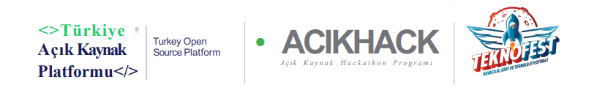

Türkiye Açık Kaynak Platformu
Çevrimiçi
Türkçe Doğal Dil İşleme Yarışması
TEKNOFEST 2023

Slide 2
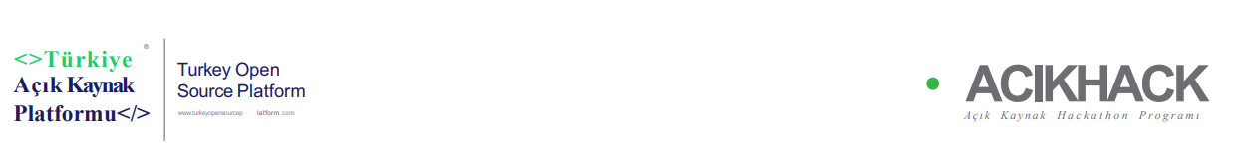

TAKIM ADI
Hikmetli Bakışla Görmek
Manipülasyonlar ile dolu dijital dünyada doğruyu ve yanlışı gören göz olmak için kurulmuştur.
Amacımız veriler ışığında gördüklerimizi istatistik bilimi doğrultusunda anlaşılır şekilde gösterebilmektir.

Slide 3
ESMA NUR PEHLİVANOĞLU - Takım Kaptanı
Takım araştırmalarını yürütmek ve
yönetmekten sorumludur.
American Statistical Associaton tarafından ODTÜ’de
düzenlenen Data Fest yarışmasında en iyi kavrayış ve
iç görü birincilik ödülünü almıştır.
TÜBİTAK 2209-A Projesi kapsamında Covid -19’a bağlı
pandeminin Türkiye’nin Çevresel Performans Endeksi
Üzerine etkisinin saptanması ve gelecek tahmini
Projesi Yürütücülüğünü yapmıştır.
Yeni fikirleri ve kavramları hızlı bir şekilde kavrayabilen, kararlı ve dinamik bir ODTÜ İstatistik mezunudur.
Makine Öğrenimi, Yapay Zeka, Büyük Veri ve Veri Tabanı Yönetimi alanlarında yeni şeyler öğrenme konusunda meraklıdır.
Veri modelleme ve analiz alanında deneyimlidir.
Ayrıntılara ve zaman yönetimine dikkat ederek bir ekibin hem parçası hem de lideri olmaktan keyif alır.
EKİP BİLGİSİ

Slide 4
İnternet Üzerinden TV (OTT), Kullanıcıların TV/video içeriğine geleneksel bir kablo veya uydu sağlayıcıya gerek duymadan doğrudan internet ile tablet, telefon, dizüstü/masaüstü ve televizyon vb çeşitli cihazlardan erişebilmesidir.
Video akış veya kayıtlı video (VOD) formatında sunulabildiği gibi farklı türleri de mevcuttur: OTT video akışı, OTT müzik akışı, OTT mesajlaşma ve OTT sesli arama platformları.
Odak Alınan Sorun/Problem
Bu platformlar aracılığı ile yayınlanan kimi Podcast veya dizi film gibi içerikler; intihara yönlendirme, çocuk istismarı, müstehcenlik, taraflı ırkçı veya herhangi bir etnik grubu yeren söylemler barındırabilmektir.
Sağlanan Çözüm
Bu açıdan içeriğin analizi , dünyanın her yerine ulaşabilen ve yurt içi- yurt dışı abone alabilen OTT şirketleri ile bu platformları kullanan müşteriler açısından önem kazanmaktadır.
Müşteri açısından izleyeceği /dinleyeceği veya OTT şirketleri için ise platformlarına eklenecek olan ses ve dijital medya ürünlerinin (radyo programları, videolar vs.) içeriğini öncesinde görerek karar alabilmesine yönelik bir arayüz ile bu probleme yönelik yardımcı olabilmek hedeflenmiştir.
PROBLEM / ÇÖZÜM

Slide 5



PROBLEM / ÇÖZÜM

Slide 6



Uygulama Biçimi
Veri Modelleme
Makine öğrenmesi yöntemleri ve çeşitli parametreleri ile fastText ve BERT gibi eğitilmiş Türkçe dil modelleri ile en uygun algoritma ve en iyi parametrelerinin tespit edilerek doğruluk metriklerince en yüksek başarıya sahip modelin oluşturulması
Veri Ön İşleme
Sözcüklere Ayırma,
Küçük Harfe Çevirme ,
Noktalama İşaretleri
Köklere Ayırma
işlemlerinin gerçekleştirilmesi
HANGİ YÖNTEMLE ÇÖZÜM GELİŞTİRİLDİ
Ürün Ortaya Çıkarma
Arayüz aracılığı ile verilen video veya ses dosyasının yazı metnine çevrilerek, içeriğinin incelenmesine yönelik olarak, elde edilen modelin metin üzerinde kullanılması ve sonucun sunulması

Slide 7
Veri Ön İşleme
from nltk.tokenize import RegexpTokenizer
from TurkishStemmer import TurkishStemmer
Tablo1.Ön İşleme Çıktısı (Pre-Processing Output)
Ön İşleme Aşaması | Çıktı
Sözcüklere Ayırma | ‘Kadınlar’,’ için’, ‘en’,’iyi’,’ meslek’, ‘öğretmenlik’ ,’.’
Küçük Harfe Çevirme | ‘kadınlar’,’ için’, ‘en’,’iyi’,’ meslek’, ‘öğretmenlik’ ,’.’
Noktalama İşaretleri ve Sayıların Silinmesi | ‘kadınlar’,’ için’, ‘en’,’iyi’,’ meslek’, ‘öğretmenlik’
Köklere Ayırma | ‘kat’, ‘iç’, ‘en’,’ iyi’, ‘meslek’, ‘öğretmenlik’
YAPILAN TEKNİK ÇALIŞMALAR

Slide 8
Veri Modelleme
Klasik makine öğrenmesi yöntemleri uygulanmıştır.
Transformatör tabanlı eğitilmiş Türkçe dil modelleri ile en uygun algoritma ve en iyi parametrelerinin tespit edilerek en yüksek başarıya sahip modelin oluşturulması için deneme ve araştırmalar yapılmıştır
YAPILAN TEKNİK ÇALIŞMALAR

Slide 9
Tablo2.Modellerin Performansları
Klasik ML Yöntemleri
Model | Accuracy | F1-score
Bagging Classifier | 0.7322 | 0.7334
Naive Bayes Classifier | 0.7577 | 0.7632
Support Vector Machine (SVM) | 0.8018 | 0.8102
Decision Tree | 0.6996 | 0.7033
Random Forest Classifier | 0.7616 | 0.7628
XGB Classifier | 0.7498 | 0.7617
SGD Classifier | 0.7813 | 0.7924
Naive-Bayes sınıflandırma modelleri, metinleri sınıflandırmak için kullanılan en yaygın algoritmadır.[1]
Doğrusal Destek Vektör Makinesi, geniş çapta en iyi metin sınıflandırma algoritmalarından biri olarak kabul edilir.[2]
YAPILAN TEKNİK ÇALIŞMALAR
En iyi performansı gösteren SVM olarak tespit edilmiştir.
[1]https://www.analyticsvidhya.com/blog/2021/09/sentiment-classification-using-nlp-with-text-analytics/
[2]https://towardsdatascience.com/multi-class-text-classification-model-comparison-and-selection

Slide 10
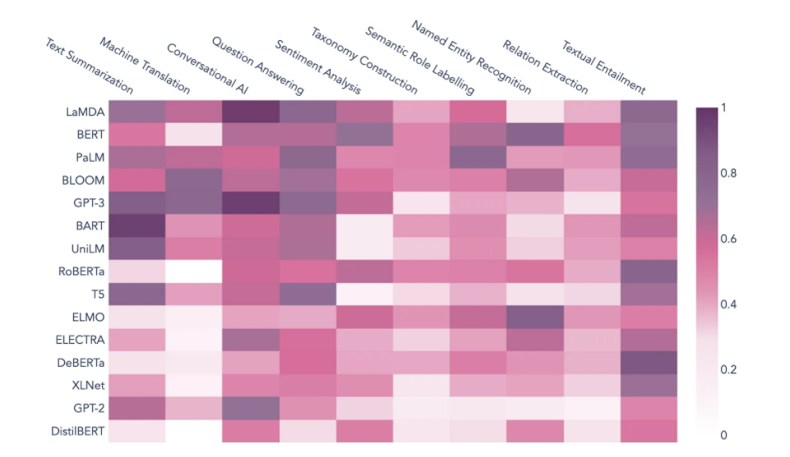
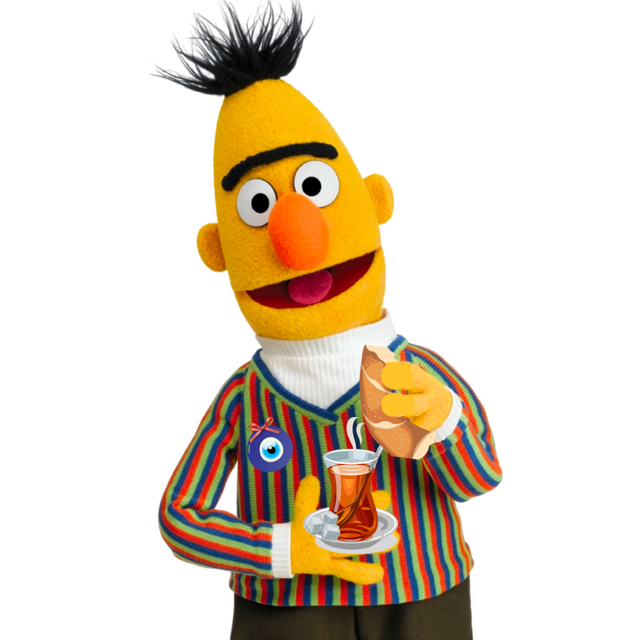
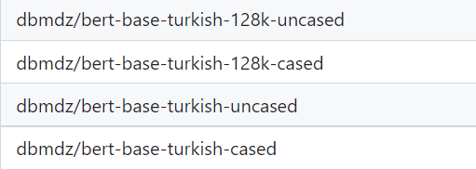
YAPILAN TEKNİK ÇALIŞMALAR
Şekil1.Dil modelleri ve çıktı görevleri arasındaki ilişki [3]
[3] https://towardsdatascience.com/choosing-the-right-language-model-for-your-nlp-use-case

Slide 11

from simpletransformers.classification import ClassificationModel
model = ClassificationModel('bert', 'dbmdz/bert-base-turkish-128k-cased', num_labels=5, use_cuda=False,args={'reprocess_input_data': True, "output_dir": "bert_model"})
model.train_model(train)
YAPILAN TEKNİK ÇALIŞMALAR
{'f1': 0.9342034511251419}
{'accuracy': 0.9342313787638669}

Slide 12

Ürün Ortaya Çıkarma
Oluşturulan model MIT lisansı ile HuggingFace’te paylaşılarak Türkçe modellere yeni ve başarılı bir model eklenmesi sağlanılmıştır.
Model, geliştirilen ürün üzerinde kullanılmıştır.
YAPILAN TEKNİK ÇALIŞMALAR

Slide 13
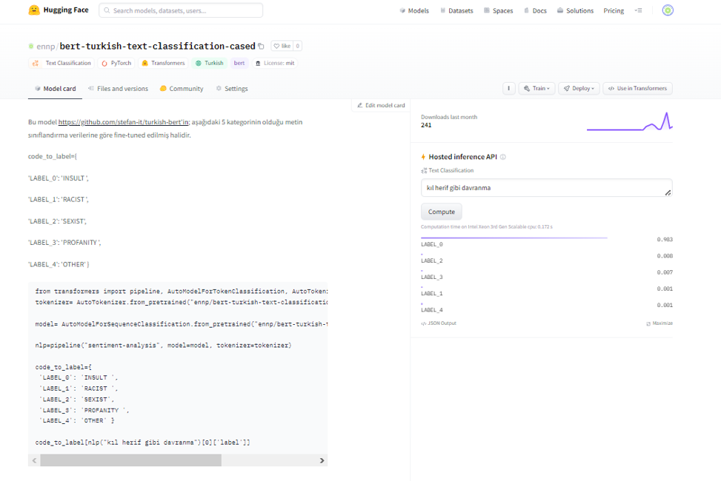
YAPILAN TEKNİK ÇALIŞMALAR

Slide 14
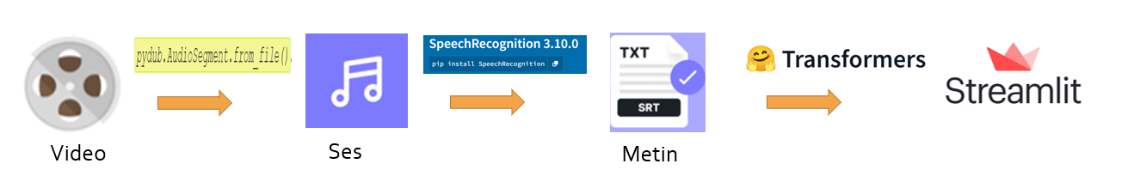
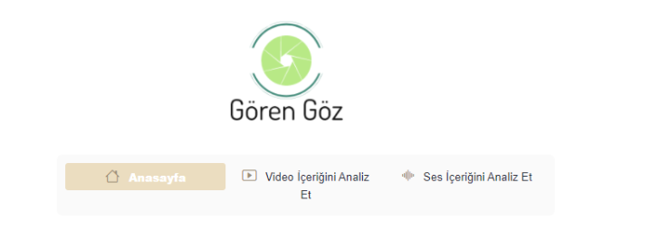
YAPILAN TEKNİK ÇALIŞMALAR
Gören Göz uygulaması, içeriklerin öncesinde görülerek karar alınabilmesine yönelik yardımcı olabilmek amacıyla geliştirilmiştir.
Sisteme yüklemiş olduğunuz dosyalar
'Haraket ve Aşağılama İçerir’,
'Irkçı Söylem İçerir’,
'Cinsiyetçi Söylem İçerir’,
'Küfür ve Kötü Söz İçerir' veya
'Temiz İçerik' olacak şekilde tespit edilerek tarafınıza sunulmaktadır.
https://gorengozun.streamlit.app

Slide 15
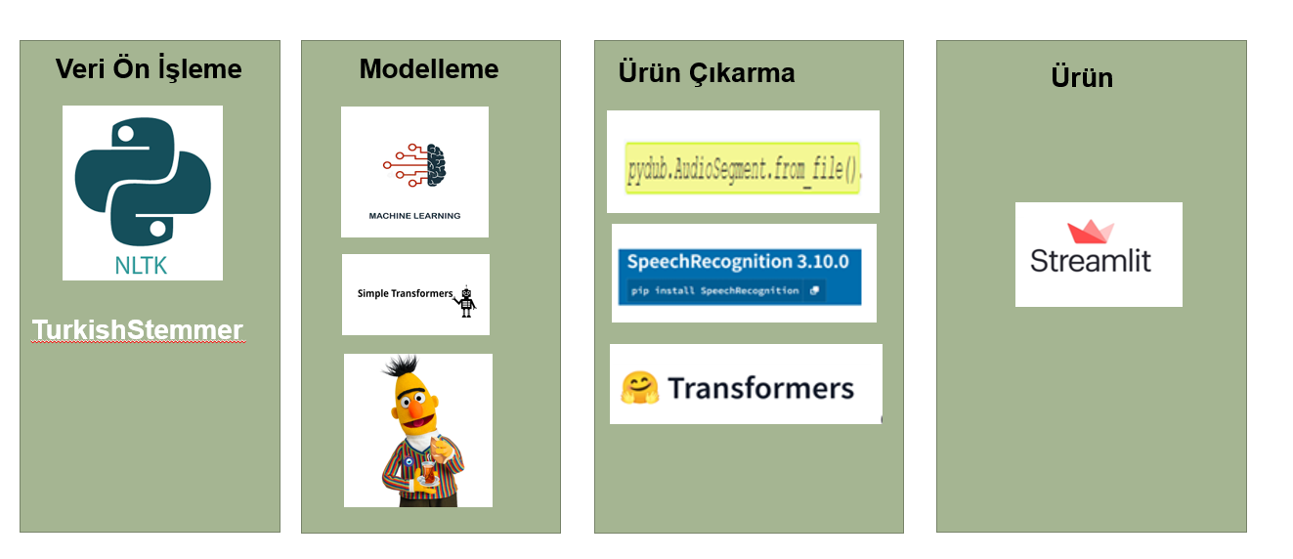
PROJE İŞ AKIŞI

Slide 16


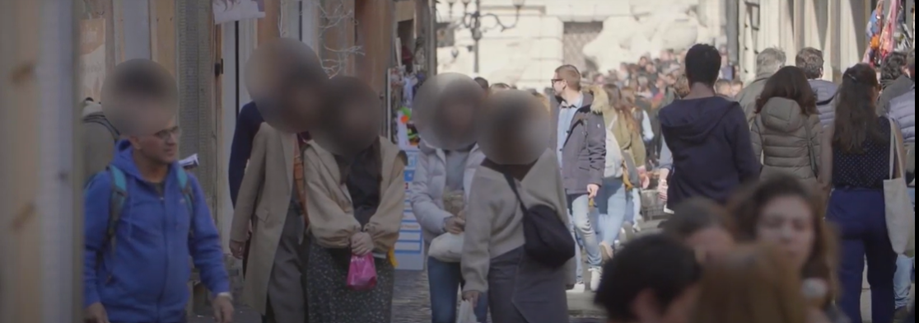
Ses ve dijital medya ürünlerinin (radyo programları, videolar vs.) içerikleri içerisindeki nefret söylemlerinin yapay zeka, maskeleme yöntemleri ile önceden tahmin edilerek sansürlenmesi
YOL HARİTASI

Slide 17
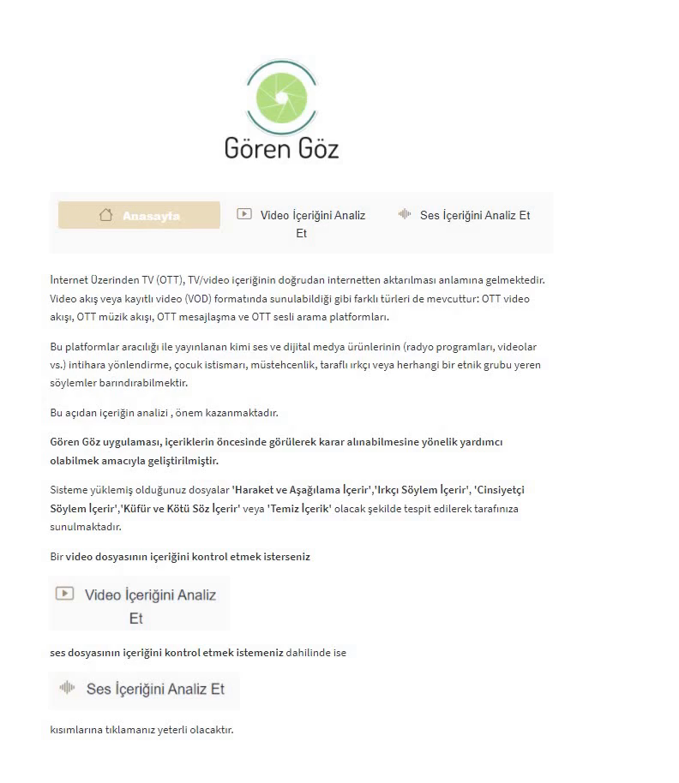
DEMO

Slide 18


Paylaşım organizasyonları:
https://github.com/esmanp
https://huggingface.co/ennp

